Slide 1

数据中台案例实战

Slide 2






咨询师的完美修炼
第一进程
售前方案阶段
第二进程
售中启动 准备阶段
第三进程
售后交付阶段
能力要求：
目标：
模糊问题定性化
定性问题半确定化
半确定问题定量化
• 咨询导入能力
• 解决方案能力
• 商务谈判能力
• 项目管理能力
• 业务咨询能力
• 产品化能力
借假修真
修心：拿得起放得下，从容自信
修身：言行举止，举手投足
修性：回归自然天性，拓展张力

Slide 3
目录
1
2 3
启动准备 售后交付
售前方案

Slide 4



案例一：某企业数据中台建议售前方案
商机来了！
系统全线老化(近十年)，需全面重构： －ERP
－CRM
－DRP ：分销管理系统
－SDC ：线下会员及积分
－EMP ：小助手APP
－OMS ：物流管理平台
－TMS ：运输管理系统
－MES ：投料工艺系统
－PLM ：研发配方系统
－HR
－OAC
－NC
－BI工具：帆软Report

Slide 5


业务支撑现状
对会员、经销商的精准洞察能力不足，对促销员的支撑和管控能力待提升，影响市场拓展和销量提升 供应链端以传统人工沟通和计划为主，缺乏大数据全局统筹优化，排产物流成本较高
会员
线上线下会员数据未整合，运营缺乏有效
数据支撑
以内容运营为主，潜客触达以及到会员的
转化缺乏闭环流程
缺乏统一会员画像洞察分析工具体系
促销员
扫码APP数据与EMP记录数据不通，数据
稽核困难
同时缺乏线上线下会员体系的数据打通，
形成会员画像 ，难以有效支撑导购营销
数据质量低，统计指标口径不标准
业务支撑 现状
供应链
销量预测不精准，销售计划准确度待提升 安全库存、物流调拨以人工经验为主，缺
乏全局优化
存在集中刷单现象，影响排产与物流效率
经销商
经销商基础资料数据散落各系统和文件，
订单、营销费用数据分散各系统难以整合
缺乏经销商评估体系和标签体系
缺乏统一画像洞察工具体系
DRP和终端平台数据不通，全链路数据难
洞察

Slide 6








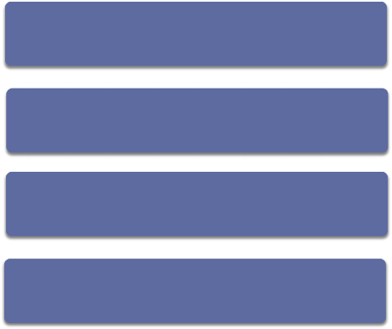












系统架构建议
数据分析平台，作为数据中台在业务场景下的落地实现，与业务中台配合，实现业务数据化与数据业务 化的闭环，支撑业务平台的高效分析和运营
分析
服务
数据分析 应用
数据
服务化
数据 价值化
数据 资产化
客户关系管理系统CRM
一体化会 员分析 智慧供应链
经销商 画像
决策 看板
自助 报表
技术 中心
智能 服务
XX优选
XXX系统SDC
营销系统
XXX TMS
采购关系管理系统SRM
营销管理系统EMP
业 务 系 统
分销资源计划DRP
订单处理系统OMS
企业资源计划ERP
人力资源系统HR
企业
数据 公共 层
萃取数据层
数据 中台
全域数据层
基础数据层
数据 上云
中台 产品
数据智能研发套件 Dataphin
智能报表 QuickBI
大屏监控 DataV
… ^{数据} 标准化
计算 后台
计算存储 资源
服务器 ECS
数据库 RDS
负载均 衡SLB
对象存储 OSS
离线计算MaxCompute
计算引擎
在线分析ADS
······

Slide 7



售前招架三部曲TIPS
初次接触
阿里数据中台实践
深入引导
核心部门访谈
临门一脚
1
找对Key Person支持
2
背景信息摸底初调
范围收敛
2
售前解决方案及实施规划
3
立项材料梳理

Slide 8
目录
2 3
启动准备 售后交付
售前方案

Slide 9


项目售中：启动准备
报价
出价
工作说明书 启动准备
1
明确原厂及ISV合作方式
1
成立项目组
2
还价
成交
2
SOW编写
2
KO准备
3
3
外包协议准备

Slide 10
目录
1
2 3
启动准备 售后交付
售前方案

Slide 11
大数据项目交付流程
需求调研
数据摸底
数据业务
规划
PRD评审
数据业务
开发
• 业务部门数据需求调研
• 高层访谈
• 资料收集
• 数据管理和决策调研
• 数据应用需求调研
• 数据资源梳理
• 数据质量分析
• 指标体系梳理
• 数据应用设计摸底
• 数据评估
• 数据业务设计 • ^{数据应用评审}
• 数据管控要求设计 • ^{数据逻辑及处理评审}
• 系统方案规划 • ^{系统解决方案评审}
• 数据工具及逻辑规划 • ^{数据算法评审}
• 数据算法开发
• 数据采集开发
• 数据模型开发
• 应用开发
数据
中台
产品
技术
方法论
业务
体感
数据
公共层
应用层

Slide 12
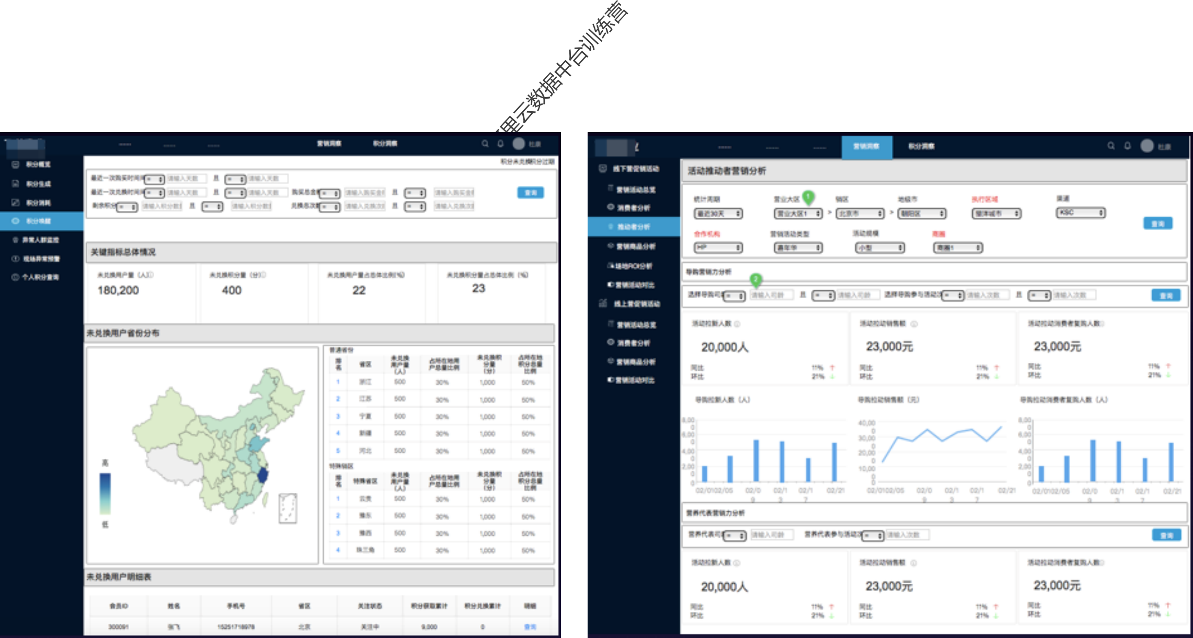
高保真原型设计：与Quick BI保持同步

Slide 13

本堂小结：
咨询非小事，所有的问题都是人的问题
• 保持简单，不要太详细：你是顾问，不是律师。(多听)
• 研究是为了理解，不是为了批评
上善若水，客户是“养”出来的
• 与客户建立信任感 ：成就归根于客户。 赢得信任不易， 但只需一瞬间就可失去，赢得信任的技巧就是避免所有的花招。
• 建立专业度：有格局、可落地
偏将军向左，上将军向右
• 处理竞争关系、冲突关系要遵循规律
切勿刻舟求剑，生搬硬套！！
“尽管你尽了最大的努力，有些植物还是会死掉”

Slide 14
数据中台规划设计练习
用户背景
定位新零售行业客户，是一家3000个门店组成的零售企业，全国采用统一的业务系统，已有线下的Siebel CRM，POS ，业务订单， ERP等系 统，此前除了财务系统有BI分析功能外，无数仓或分析系统，整体IT系统采用传统的Oracle为主的IT系统设计, 企业暨此要建立数据中台做数据 管理，想汇集所有数据到统一平台进行数据交换和统计分析，在这之上创建产品中心，订单中心，仓储中心，营销中心，客户中心，门店数据 中心服务做数据分析。因为历史原因，原有系统比较杂乱，数据查询和分析比较慢，而且无法实现多维度和跨域的分析。现有系统有以下几个
业务系统组成。
• CRM会员管理系统
• POS订单数据
• 饿了么外卖订单
• 营销中心发券及会员预付卡系统
• App管理后台
数据中台用户需求
• 统一各个业务系统数据到数据中台
• 针对会员进行有差异性的营销投放
• 在App服务中对会员提供商品推荐功能
• 提供数据分析门户
练习：
根据以上信息内容给用户一个数据中台整体方案，将Dataphin及QuickBI产品糅合到整体解决方案中，整体方案浓缩到10页以内，并涵盖以下 内容：
• 用户痛点描述
• 数据中台整体解决方案(如有多种方案，请比较优劣势)
• 核心数据应用设计(分析门户、专题等)
• 实现的业务价值、数据价值

Slide 15

Thank You!

